Slide 1
ΕΝΟΤΗΤΑ 5.5
ΤΡΙΦΑΣΙΚΟ ΡΕΥΜΑ

Slide 2
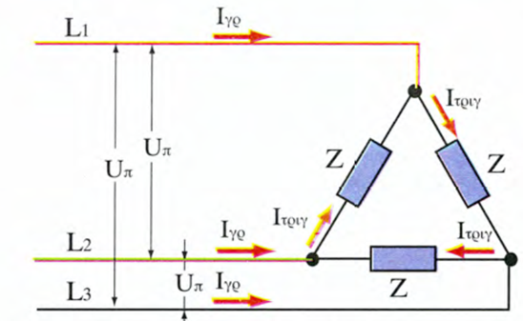




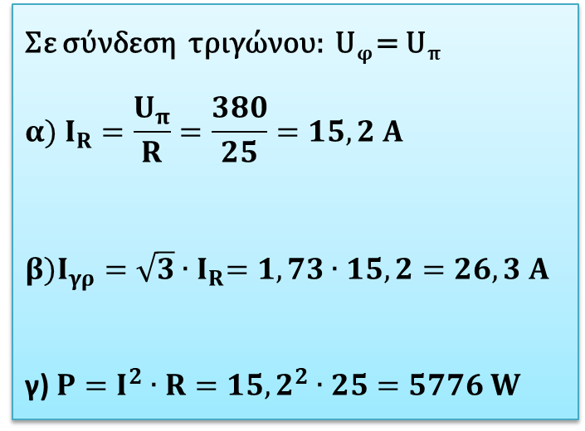

1) Τρεις όμοιες ωμικές αντιστάσεις R=25Ω είναι συνδεδεμένες σε τρίγωνο και τροφοδοτούνται με αγωγούς από δίκτυο πολικής τάσης U= 380V. Να υπολογιστούν:
α) Η ένταση του ρεύματος που διαρρέει τις αντιστάσεις
β) Η ένταση του ρεύματος στους αγωγούς της γραμμής τροφοδοσίας
γ) Η ισχύς που καταναλώνεται σε κάθε αντίσταση
Σε σύνδεση τριγώνου: U_{φ} = U_{π}
$${α) I}_{R}=\frac{U_{π}}{R}=\frac{380}{25}=15,2 Α$$
$${β)I}_{γρ}=\sqrt{3}{∙I}_{R}=1,73∙15,2=26,3 Α$$
γ) $P=I^{2}∙R={15,2}^{2}∙25=5776 W$
$${ I}_{R}$$
$${ I}_{R}$$
$${ I}_{R}$$

Slide 3
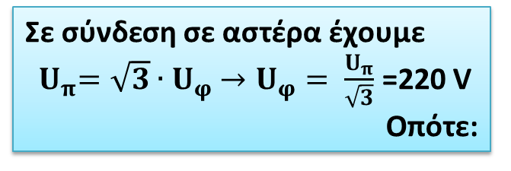
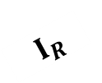

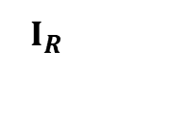

2) Τρεις όμοιες ωμικές αντιστάσεις R=25Ω είναι συνδεδεμένες σε αστέρα και τροφοδοτούνται με αγωγούς από δίκτυο πολικής τάσης U= 380V. Να υπολογιστούν:
α) Η ένταση του ρεύματος που διαρρέει τις αντιστάσεις
β) Η ένταση του ρεύματος στους αγωγούς της γραμμής τροφοδοσίας
γ) Η ισχύς που καταναλώνεται σε κάθε αντίσταση
$${ I}_{R}$$
$${ I}_{R}$$
$${ I}_{R}$$
$${α) I}_{R}=\frac{U_{φ}}{R} =\frac{220}{25}=8,8 Α$$
$${β) I}_{γρ}=I_{R}=8,8 Α$$
γ) $P=I^{2}∙R={8,8}^{2}∙25=1936 W$
Σε σύνδεση σε αστέρα έχουμε
${ U}_{π}=\sqrt{3}∙U_{φ}$ $→U_{φ}= \frac{U_{π}}{\sqrt{3}}$ =220 V
Οπότε:

Slide 4
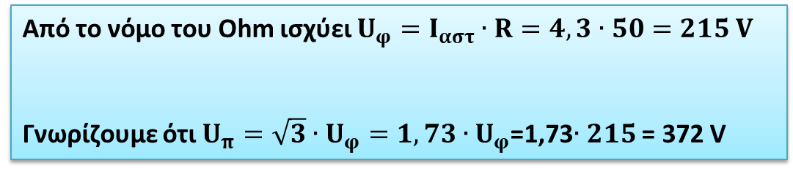
3) Τρεις όμοιες ωμικές αντιστάσεις R=50Ω συνδεδεμένες σε αστέρα διαρρέονται από ρεύμα έντασης Ι=4,3Α. Να υπολογιστεί η φασική και η πολική τάση του δικτύου.
Από το νόμο του Ohm ισχύει $U_{φ}=I_{αστ}∙R=4,3∙50=215 V$
Γνωρίζουμε ότι $U_{π}=\sqrt{3}∙U_{φ}=1,73∙U_{φ}$=1,73$∙215$ = 372 V

Slide 5
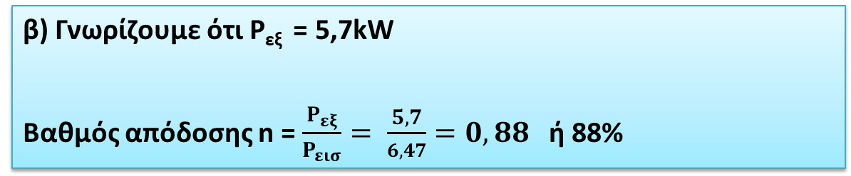
4) Τριφασικός κινητήρας είναι συνδεδεμένος σε δίκτυο πολικής τάσης 380V και κάθε ένας από τους 3 αγωγούς τροφοδοσίας του διαρρέεται από ρεύμα έντασης 20 Α. Ο συντελεστής ισχύος του κινητήρα είναι συνφ = 0,85. Να βρεθούν:
α) Η ηλεκτρική ισχύς που απορροφά ο κινητήρας από το δίκτυο σε Kw
β) Ο βαθμός απόδοσης του κινητήρα αν αυτός παρέχει μηχανική ισχύ σε ένα φορτίο ίσης με 5,7 kW;
α) Ο κινητήρας απορροφά ισχύ :$P_{εισ}=\sqrt{3∙}U∙I∙συνφ$ = $\sqrt{3∙}220∙20∙0,85=6,47\text{kW}$
3φ κινητήρας
P_{εισ}
n: βαθμός
απόδοσης
P_{εξ}
β) Γνωρίζουμε ότι P_{εξ} = 5,7kW
Βαθμός απόδοσης n = $\frac{P_{εξ}}{P_{εισ}}= \frac{5,7}{6,47}=0,88$ή 88%

Slide 6
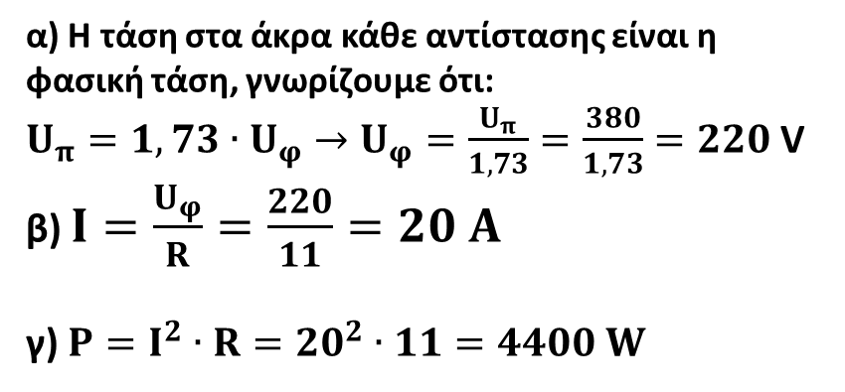
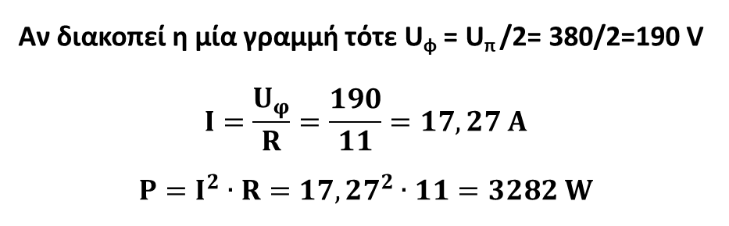
5) Τρεις όμοιες ωμικές αντιστάσεις R = 11Ω είναι συνδεδεμένες σε σύνδεση αστέρα, σε δίκτυο πολικής τάσης 380 V τριών αγωγών (χωρίς ουδέτερο). Να βρεθούν:
α) Η τάση στα άκρα κάθε αντίστασης
β) Το ρεύμα που διαρρέει κάθε αντίσταση
γ) Η ισχύς που καταναλώνεται σε κάθε αντίσταση
δ) Αν διακοπεί η μία από τις 3 αντιστάσεις να υπολογιστούν τα προηγούμενα ερωτήματα για τις 2 αντιστάσεις που παραμένουν συνδεδεμένες.
α) Η τάση στα άκρα κάθε αντίστασης είναι η φασική τάση, γνωρίζουμε ότι: $U_{π}=1,73∙U_{φ}→U_{φ}=\frac{U_{π}}{1,73}=\frac{380}{1,73}=220$ V
β) $I=\frac{U_{φ}}{R}=\frac{220}{11}=20 A$
γ) $P=I^{2}∙R={20}^{2}∙11=4400 W$
U_{π} =380V
Αν διακοπεί η μία γραμμή τότε U_{φ} = U_{π} /2= 380/2=190 V
$$Ι=\frac{U_{φ}}{R}=\frac{190}{11}=17,27 Α$$
$$P=I^{2}∙R={17,27}^{2}∙11=3282 W$$
U_{π} =380V

Slide 7
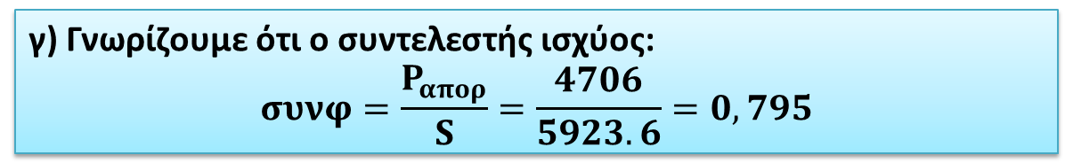
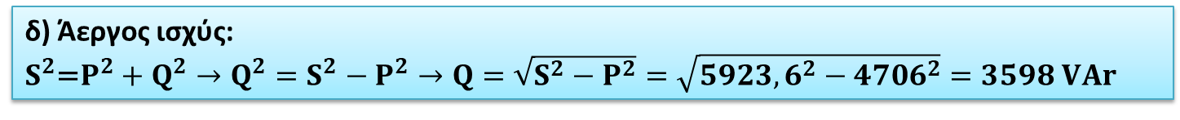
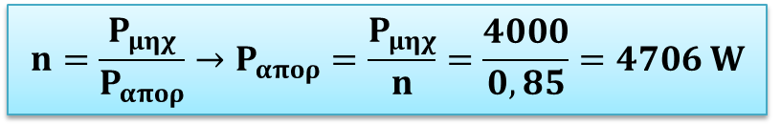
6) Τριφασικός κινητήρας παρέχει στον άξονά του μηχανική ισχύ 4000 W. Ο κινητήρας τροφοδοτείται από τριφασικό δίκτυο πολικής τάσης U = 380 V και διαρρέεται από ρεύμα I=9A. Ο βαθμός απόδοσης του κινητήρα είναι n=0,85. Να βρεθούν:
α) η πραγματική ισχύς την οποία απορροφά ο κινητήρας
β) η φαινόμενη ισχύς
γ) ο συντελεστής ισχύος
δ) η άεργος ισχύς.
α)
3φ κινητήρας
$$n=\frac{P_{μηχ}}{P_{απορ}}→P_{απορ}=\frac{P_{μηχ}}{n}=\frac{4000}{0,85}=4706 W$$
P_{απορ}
P_{μηχ}
n: βαθμός
απόδοσης
β) Φαινόμενη ισχύς: $S=\sqrt{3∙}U∙I=1,73∙380∙9=5923,6 VA$
γ) Γνωρίζουμε ότι ο συντελεστής ισχύος:
$$συνφ=\frac{Ρ_{απορ}}{S}=\frac{4706}{5923.6}=0,795$$
δ) Άεργος ισχύς: $S^{2}$=$P^{2}+Q^{2}→Q^{2}=S^{2}−P^{2}→Q=\sqrt{S^{2}−P^{2}}=\sqrt{{5923,6}^{2}−{4706}^{2}}=3598 VAr$

Slide 8
5) Σε ένα τριφασικό δίκτυο 4 αγωγών (3 φάσεις και ουδέτερος), το οποίo έχει πολική τάση 380V συνδέουμε μεταξύ αγωγού φάσης και ουδέτερου ένα μονοφασικό καταναλωτή. Τι τάση θα επικρατεί στα άκρα του;
Θα επικρατεί η πολική τάση 380 V, διότι αφού έχουμε ουδέτερο θα έχουμε σύνδεση σε αστέρα άρα ισχύει U_{π} = U_{φ}

Slide 9
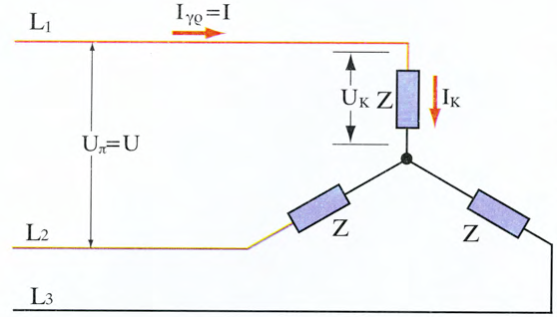
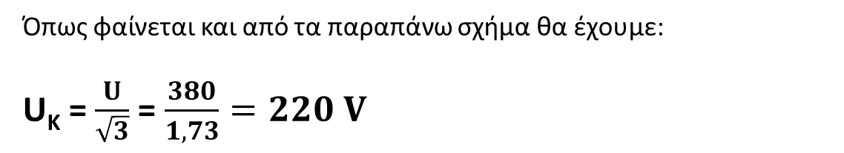
6) Αν σε μία τριφασική γραμμή χωρίς ουδέτερο αγωγό πολικής τάσης 380V συνδέσουμε τρεις ίσες αντιστάσεις σε σύνδεση αστέρα, ποια τάση θα επικρατεί στα άκρα κάθε αντίστασης;
Όπως φαίνεται και από τα παραπάνω σχήμα θα έχουμε:
U_{K} = $\frac{U}{\sqrt{3}}$ = $\frac{380}{1,73}=220 V$

Slide 10
7) Στο τέλος μιας τριφασικής γραμμής που περιλαμβάνει τους 3 αγωγούς φάσης L₁ , L₂ , L₃ και τον ουδέτερο αγωγό Ν συνδέονται διάφοροι ωμικοί καταναλωτές. Μετράμε τα ρεύματα σε κάθε αγωγό φάσης και βρίσκουμε (ενεργό τιμή): I₁ = 12 A, I₂ = 6 A, I₃ = 12 A, Αν μετρήσουμε το ρεύμα που διαρρέει τον ουδέτερο αγωγό, ποια από τις παρακάτω τιμές είναι πιο κοντά σε αυτή που περιμένουμε να βρούμε; α) 15 Α β) 30 Α γ) 6 Α δ) 0 Α.
Να δικαιολογήσετε την απάντησή σας.
Η ένταση του ρεύματος δεν μπορεί να είναι μηδέν γιατί θα έπρεπε το σύστημα να είναι συμμετρικό δηλ. τα I₁ , I₂ , I₃ να ήταν ίσα. Επίσης δεν μπορεί να είναι 15 Α ή 30 Α γιατί το ρεύμα του ουδετέρου δεν ξεπερνά το ρεύμα του κάθε αγωγού φάσης, άρα περιμένουμε να βρούμε ρεύμα έντασης 6 Α.

Slide 11
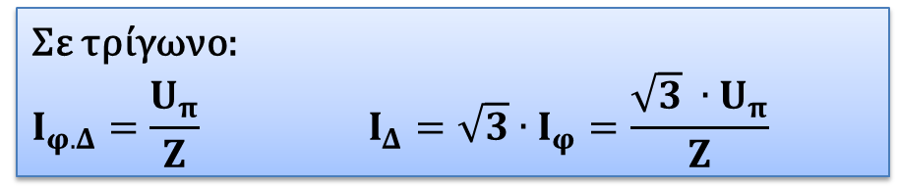
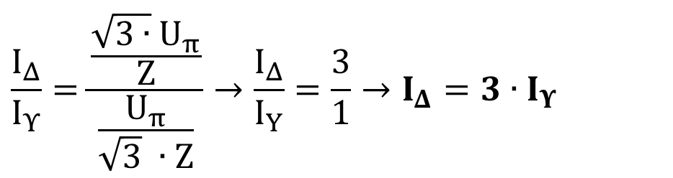
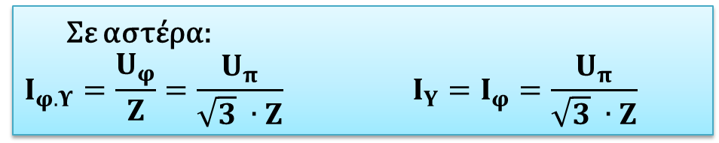
8) Ένας τριφασικός επαγωγικός κινητήρας έχει τρία όμοια τυλίγματα και παρέχει ισχύ σε ένα ορισμένο μηχανικό φορτίο. Πότε τα τυλίγματα του διαρρέονται από μεγαλύτερο ρεύμα; Όταν είναι συνδεδεμένα σε αστέρα ή σε τρίγωνο;
Σε αστέρα:
$$Ι_{φ.Υ}=\frac{U_{φ}}{Z}=\frac{U_{π}}{\sqrt{3} ∙Z} I_{Y}=I_{φ}=\frac{U_{π}}{\sqrt{3} ∙Z}$$
$$\frac{I_{Δ}}{I_{Υ}}=\frac{\frac{{\sqrt{3∙}U}_{π}}{Z}}{\frac{U_{π}}{\sqrt{3} ∙Z}}→\frac{I_{Δ}}{I_{Y}}=\frac{3}{1}→I_{Δ}=3{ ∙I}_{Υ}$$
Άρα σε τρίγωνο τα τυλίγματα διαρρέονται από μεγαλύτερο ρεύμα, τριπλάσιο σε σχέση με σύνδεση σε αστέρα
Σε τρίγωνο:
$$Ι_{φ.Δ}=\frac{U_{π}}{Z} I_{Δ}=\sqrt{3}∙I_{φ}=\frac{\sqrt{3} ∙U_{π}}{Z}$$

Slide 12
9. Ένας τριφασικός καταναλωτής που αποτελείται από τρεις όμοιες αντιστάσεις R συνδέεται με σύνδεση αστέρα σε δίκτυο τριών φάσεων με ουδέτερο. Ξαφνικά κόβεται η μία αντίσταση. Θα μεταβληθούν τα ρεύματα στις δύο άλλες αντιστάσεις; Θα μεταβληθεί το ρεύμα στον ουδέτερο αγωγό; Να δικαιολογήσετε την απάντησή σας.

